Slide 1

Ngữ văn 10
Tập 1
Bài mở đầu
(Tiết 2)

Slide 2



Slide 3





Em có thích đọc truyện văn học không? Thể loại em yêu thích là gì?

Slide 4


Slide 5



Nhóm 1,2
Sách Ngữ văn 10 hướng dẫn đọc hiểu văn bản văn học thuộc những thể loại nào?
Thể loại truyện nào mới so với sách Ngữ văn Trung học cơ sở?
Cần chú ý gì khi đọc hiểu các văn bản văn học?

Slide 6
Các nội dung chính của bài Thơ văn Nguyễn Trãi là gì?
Nêu những điểm cần lưu ý khi học bài này.
Nhóm 3,4
Nêu những nội dung và yêu cầu rèn luyện kĩ năng viết trong sách Ngữ văn 10.
Nhóm 5,6

Slide 7



I. HỌC ĐỌC

Slide 8


Sách Ngữ văn 10 hướng dẫn đọc hiểu văn bản văn học thuộc thể loại:
Văn bản truyện
Văn bản thơ
Văn bản chèo, tuồng
Văn bản
nghị luận
Văn bản
thông tin

Slide 9
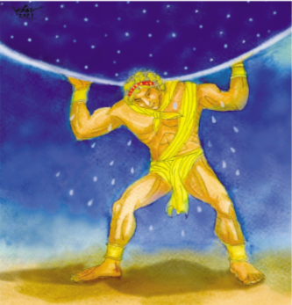
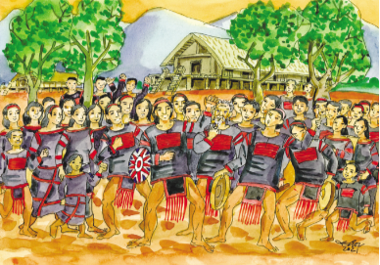
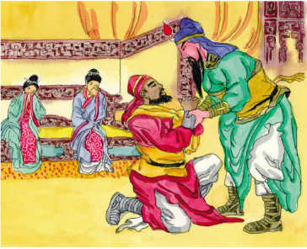
Thể loại truyện mới so với sách Ngữ văn Trung học cơ sở:
Hê-ra-clét đi tìm táo vàng
Chiến thắng
Mtao Mxây
Hồi trống cổ thành
Sử thi
Tiểu thuyết
chương hồi
Thần thoại

Slide 10



Cần chú ý khi đọc hiểu các văn bản văn học:
Văn bản truyện: ngoài việc hiểu nội dung và hình thức của tác phẩm, cần biết cách đọc văn bản gắn với đặc điểm mỗi thể loại cụ thể.
Văn bản thơ: mối quan hệ giữa nội dung và hình thức, đặc điểm của mỗi thể thơ.
Văn bản chèo, tuồng: hiểu nội dung cụ thể, chú ý ngôn ngữ và cách thức trình bày.

Slide 11
Văn bản nghị luận gồm 2 loại: Nghị luận xã hội và nghị luận văn học.
Khi đọc cần chú ý đến đề tài, ý nghĩa của vấn đề được bài viết nêu lên và cách tác giả nêu ý kiến, sử dụng lí lẽ, bằng chứng cụ thể để thuyết phục người đọc.
Văn bản thông tin: Một số dạng văn bản thông tin tổng hợp.
Khi đọc cần chú ý cách triển khai thông tin bằng nhiều hình thức, cách trình bày văn bản có sử dụng kết hợp kênh chữ với kênh hình (văn bản đa phương thức).

Slide 12


Nội dung chính của bài Thơ văn Nguyễn Trãi hội tụ hai nguồn cảm hứng lớn yêu nước - nhân đạo.
Khi đọc thơ văn Nguyễn Trãi, ngoài việc chú ý các yêu cầu đọc hiểu văn bản nghị luận trung đại, thơ Nôm Đường luật, cần biết vận dụng những hiểu biết về Nguyễn Trãi để hiểu sâu hơn tác phẩm của ông.

Slide 13
II. THỰC HÀNH TIẾNG VIỆT

Slide 14



Những lưu ý khi học phần Thực hành tiếng Việt:
Dựa vào những lưu ý về đơn vị kiến thức tiếng Việt trong phần Kiến thức ngữ văn ở đầu bài học để có hướng làm bài và hệ thống lại những hiểu biết của mình sau khi làm bài tập.
Thực hành vận dụng kiến thức tiếng Việt trong các tiết đọc hiểu, viết, nói và nghe cũng như trong tiết học các môn học khác, trong sinh hoạt và giao tiếp với nhiều hình thức khác nhau.

Slide 15
III. HỌC VIẾT

Slide 16

1. Nghị luận
Viết được văn bản bàn luận về một vấn đề xã hội:
Trình bày rõ quan điểm và hệ thống các luận điểm.
Có cấu trúc chặt chẽ, bằng chứng thuyết phục.
Viết được văn bản nghị luận phân tích, đánh giá một tác phẩm văn học: chủ đề, những nét đặc sắc về hình thức nghệ thuật và tác dụng của chúng.

Slide 17
1. Nghị luận
Viết được bài luận thuyết phục người khác từ bỏ một thói quen hay một quan niệm.
Viết được bài luận về bản thân.

Slide 18




2. Thuyết minh
Viết được báo cần kết quả nghiên cứu về một vấn đề, có sử dụng trích dẫn, cuộc chủ và các phương tiện hỗ trợ phù hợp.

Slide 19
3. Nhật dụng
Viết được văn bản nội quy hoặc văn bản hướng dẫn ở nơi công cộng.

Slide 20
IV. HỌC NÓI VÀ NGHE

Slide 21


Kĩ năng | Yêu cầu
Nói | Biết thuyết trình về một vấn đề xã hội, sử dụng kết hợp phương tiện ngôn ngữ với các phương tiện giao tiếp phi ngôn ngữ. Trình bày báo cáo về một kết quả nghiên cứu hay hoạt động trải nghiệm. Biết giới thiệu, đánh giá về nội dung và nghệ thuật của một tác phẩm văn học (theo lựa chọn cá nhân).
Nghe | Nghe và nắm bắt được nội dung thuyết trình, quan điểm của người nói. Biết nhận xét về nội dung và hình thức thuyết trình.
Nói nghe tương tác | Biết thảo luận về một vấn đề có những ý kiến khác nhau, đưa ra được những căn cứ thuyết phục để bảo vệ hay bác bỏ một ý kiến nào đó, tôn trọng người đối thoại.

Slide 22


Slide 23




LUYỆN TẬP - VẬN DỤNG
Nêu những thể loại sẽ được học trong phần Học đọc.

Slide 24


Slide 25



Ôn tập bài cũ:
Xem lại cấu trúc sách giáo khoa
Tìm hiểu các bài sẽ được học trong chương trình
Soạn Bài 1: Thần thoại và sử thi

Slide 26


Slide 27



Like fanpage Hoc10 - Học 1 biết 10 để nhận thêm nhiều tài liệu giảng dạy
theo đường link:
Hoc10 – Học 1 biết 10
Hoặc truy cập qua QR code

